Slide 1

Telegram-бот «Орфоэпия. ЕГЭ. Русский язык»
Подготовили: Постнова Милена
Шакирова Лейла
Notes:
© Copyright Showeet.com – Creative & Free PowerPoint and Google Slides Templates

Slide 2
Актуальность
Каждому из учеников школ предстоит сдать обязательный Единый Государственный экзамен по русскому языку.
Несмотря на слова о том, что ЕГЭ – одно из жизненных испытаний, ученикам следует проводить основательную подготовку, а наш Бот им в этом поможет
Notes:
© Copyright Showeet.com – Creative & Free PowerPoint and Google Slides Templates

Slide 3
Структура программы
01
Библиотеки
Aiogram
pyTelegramBotAPI
Notes:
© Copyright Showeet.com – Creative & Free PowerPoint and Google Slides Templates

Slide 4
Команды
/start. Для запуска бота(тренировки) и регистрации пользователя в базу данных.
/record. Для записи рекорда пользователя.
/users. Для того, чтобы узнать количество зарегистрированных пользователей в боте.
/update. Для того, чтобы поменять имя пользователя, которое участвует в боте.
/leaderboard. Для того, чтобы узнать, сколько очков набрали пользовали и узнать, кто на первом месте.
Notes:
© Copyright Showeet.com – Creative & Free PowerPoint and Google Slides Templates

Slide 5
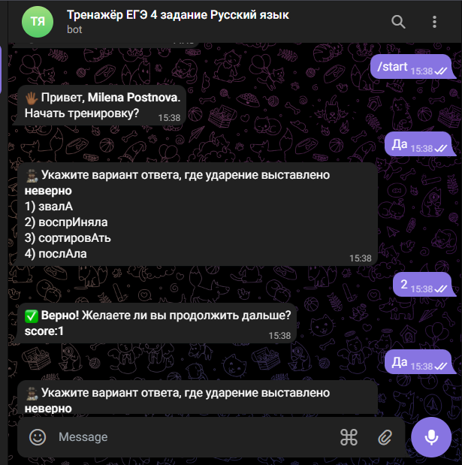
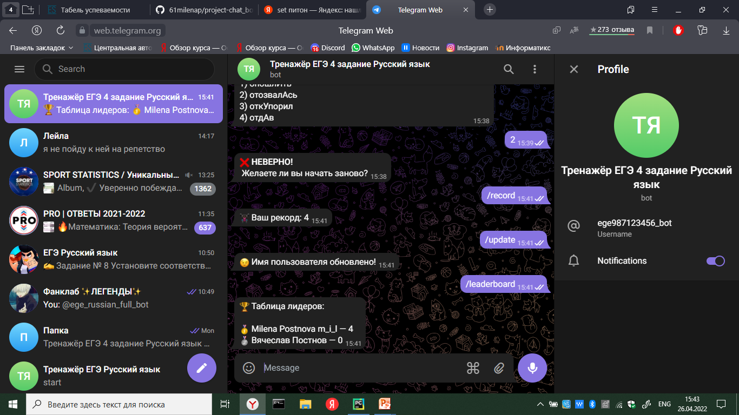
Notes:
© Copyright Showeet.com – Creative & Free PowerPoint and Google Slides Templates

Slide 6
Заключение
Бот прост и удобен в использовании, а также полезен для учеников и даже учителей. Для его совершенствования планируется добавить все задания и другие предметы
Notes:
© Copyright Showeet.com – Creative & Free PowerPoint and Google Slides Templates

Slide 7
Спасибо за внимание!
Notes:
© Copyright Showeet.com – Creative & Free PowerPoint and Google Slides Templates

